Slide 1


Git Pro(1)
Dept. Korea University Sejong Campus
Major: Future Mobility(Autonomous Driving)
Name: Jubin Lee

Slide 2
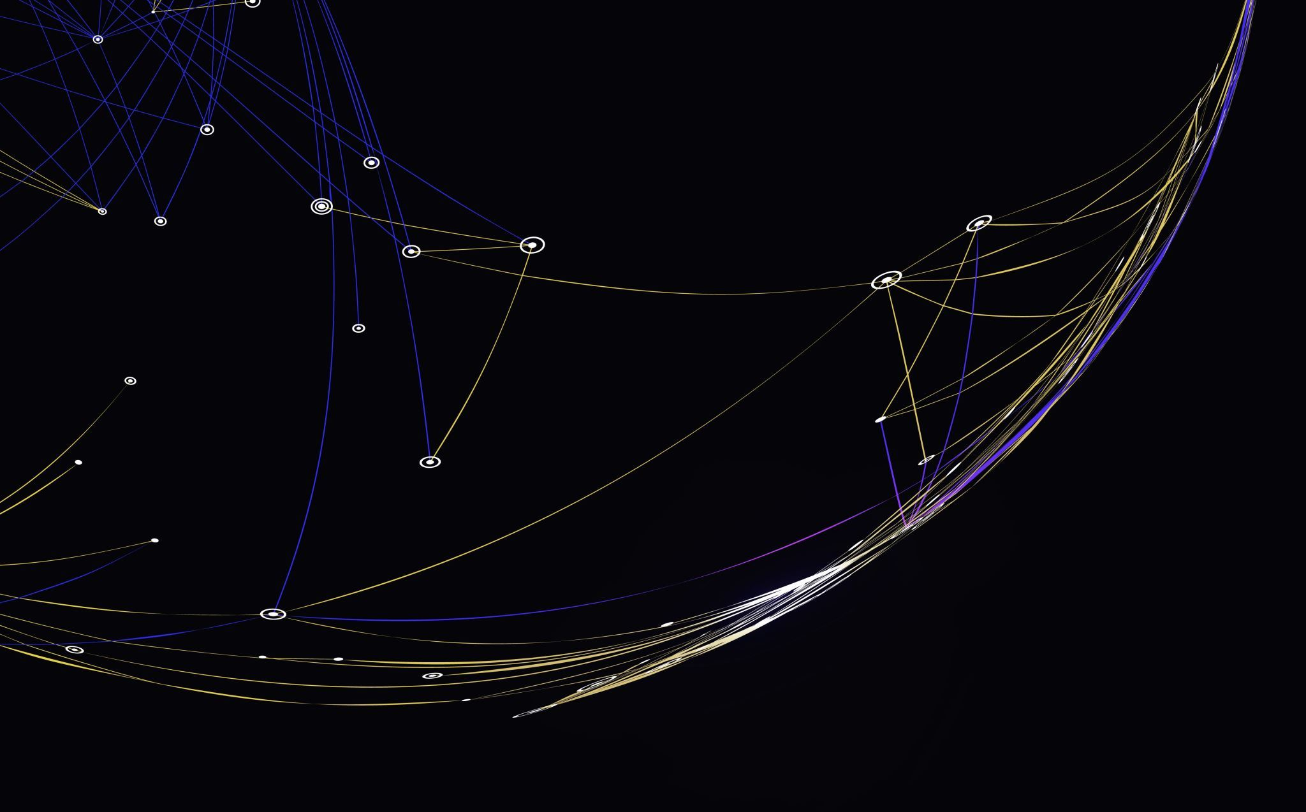
Title
Connect with Visual Studio(C)
Connect with Python
Connect with Eclipse(JAVA)
Connect with Powershell

Slide 3
Visual Studio
Connect with Visual Studio(C)
Connect with Python
Connect with Eclipse(JAVA)
Connect with Powershell

Slide 4
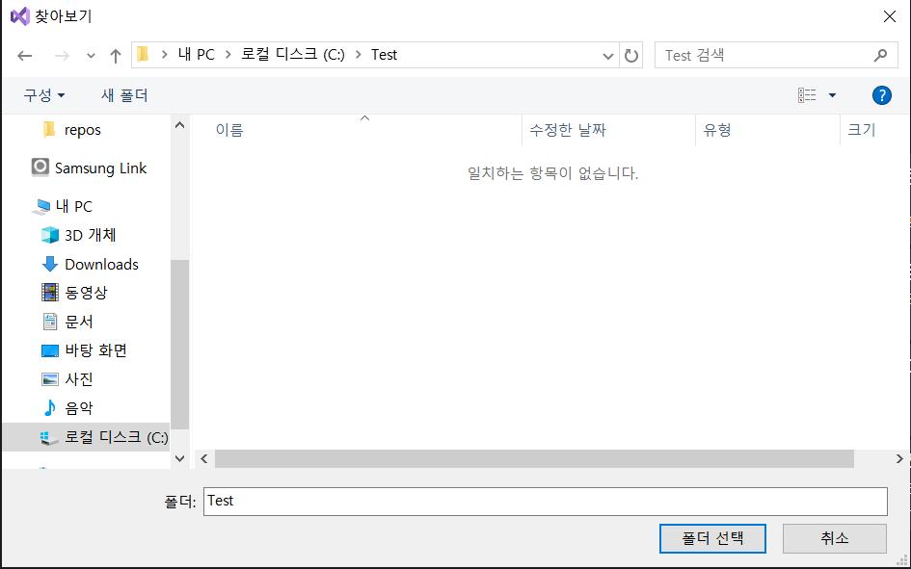
Connect with Visual Studio
빈 폴더 생성

Slide 5
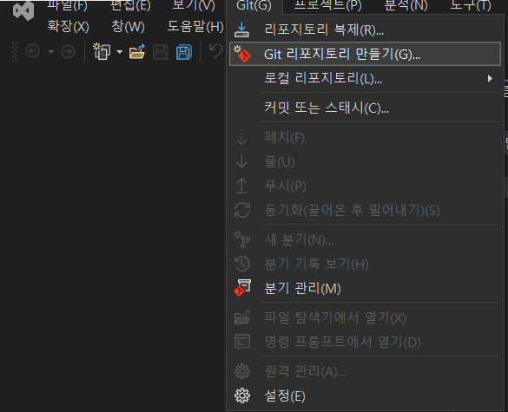
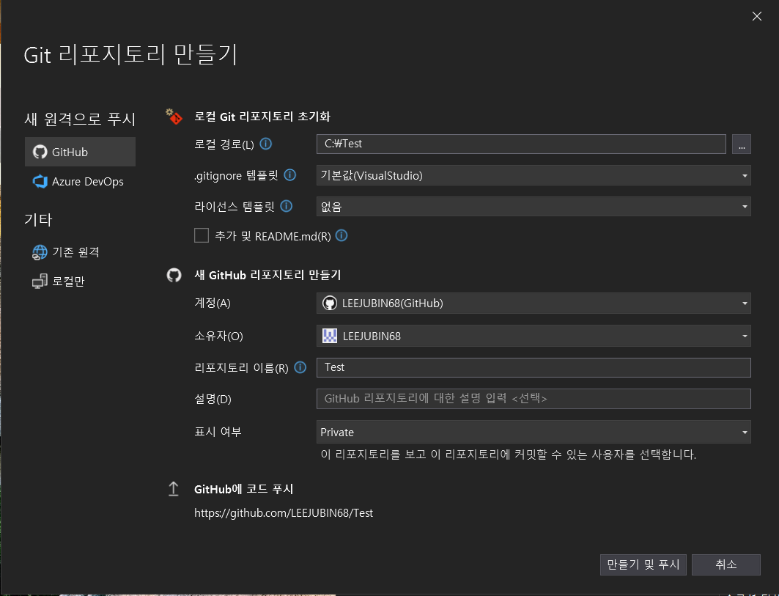
Connect with Visual Studio
다음과 같은 창이 나오면, 자신의
Github 계정에 Login & Push
Visual Studio 2022 Version 설치 이후,
다음과 같이
"Git Repository"
만들기 선택

Slide 6
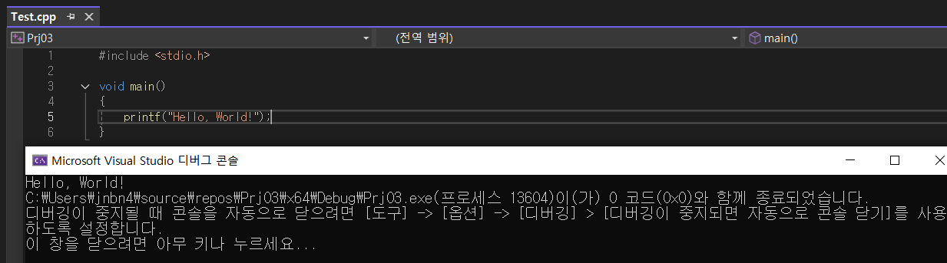
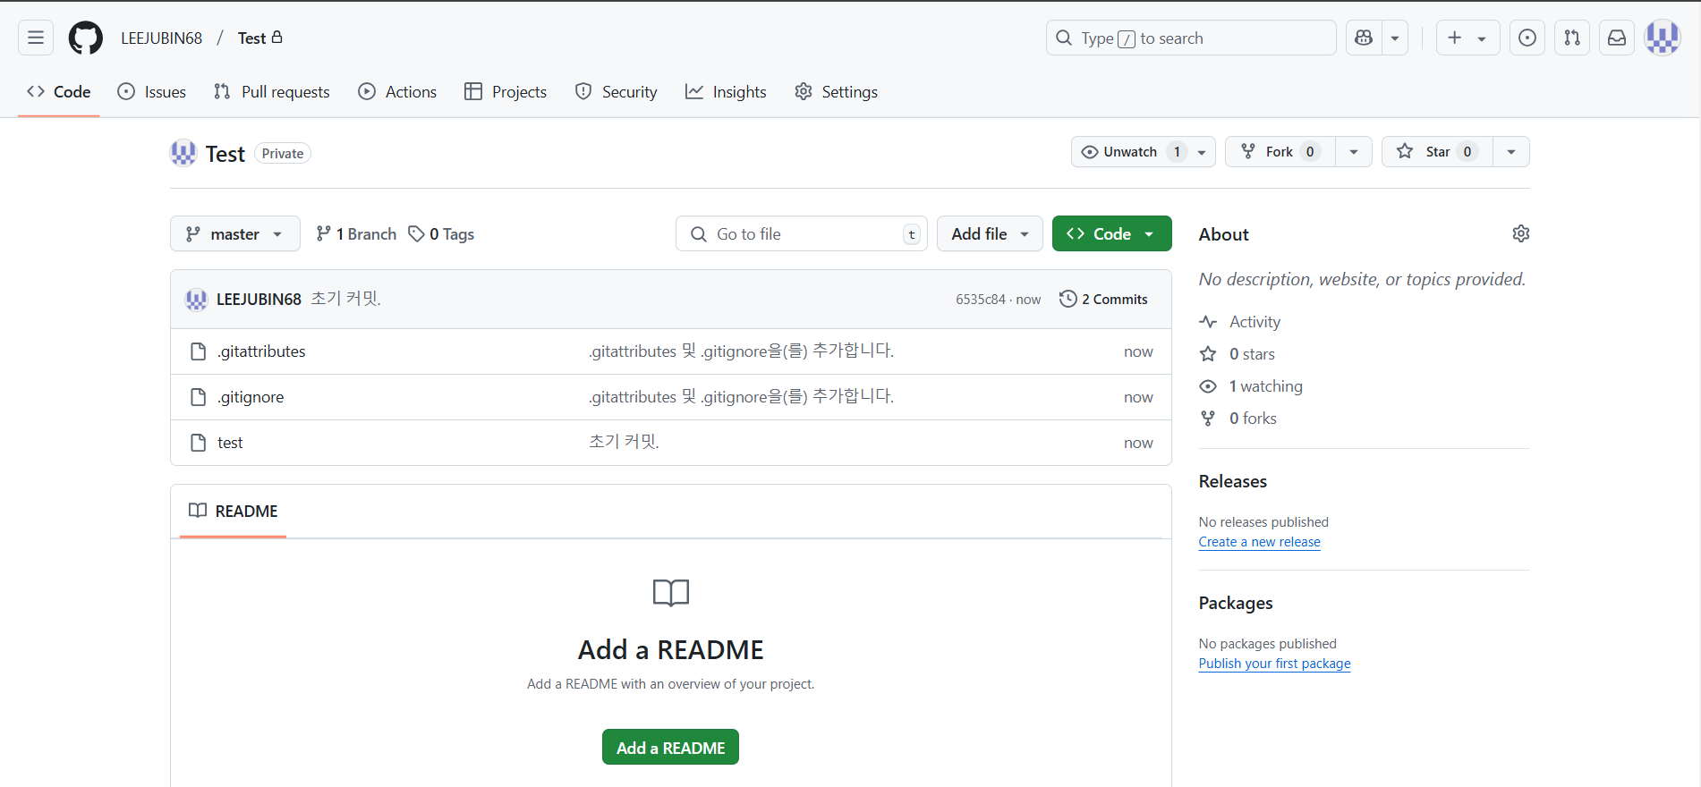
Connect with Visual Studio
Github에 접속하면,
파일들이 생성되어 있음.
임의의 프로젝트 및 소스 코드 파일을 만들고,
빌드 및 디버깅까지 확인

Slide 7
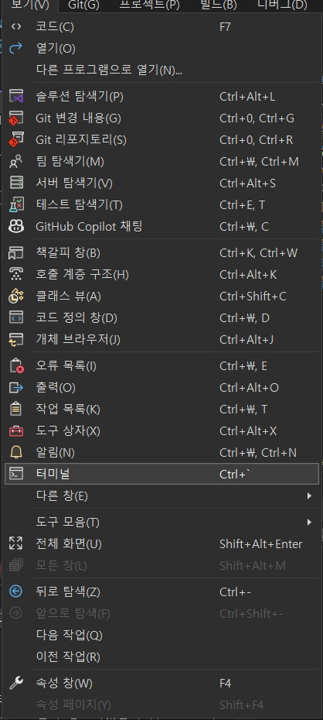
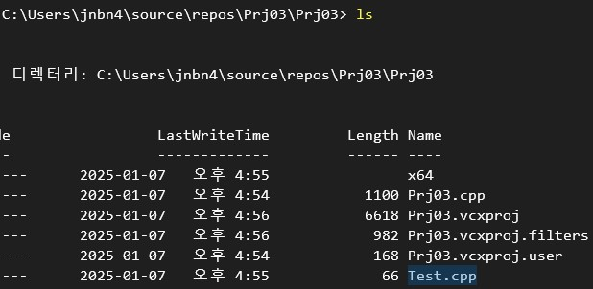
Connect with Visual Studio
자신이 만든 소스 코드 프로젝트 파일로
이동한 후('cd' Command), 'ls'
명령어로 해당 파일의 위치를 탐색
보기 -> 터미널 실행

Slide 8
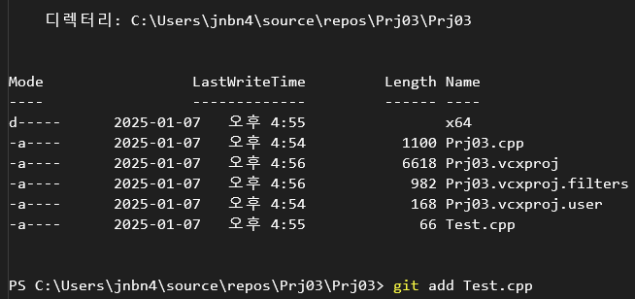

Connect with Visual Studio
Commit 메시지 작성 및 Commit 실행
Repository에 추가할 파일을 다음과 같이 명령어로 실행

Slide 9
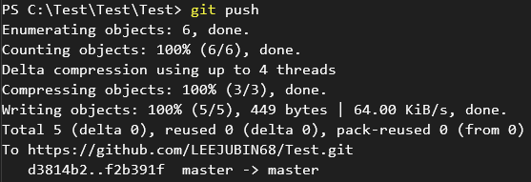
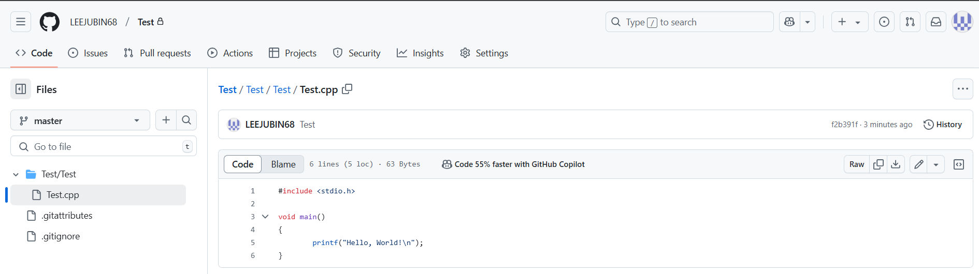
Connect with Visual Studio
Git Push로 저장소 업로드
Source Code가 업로드 됨.

Slide 10
Python
Connect with Visual Studio(C)
Connect with Python
Connect with Eclipse(JAVA)
Connect with Powershell

Slide 11
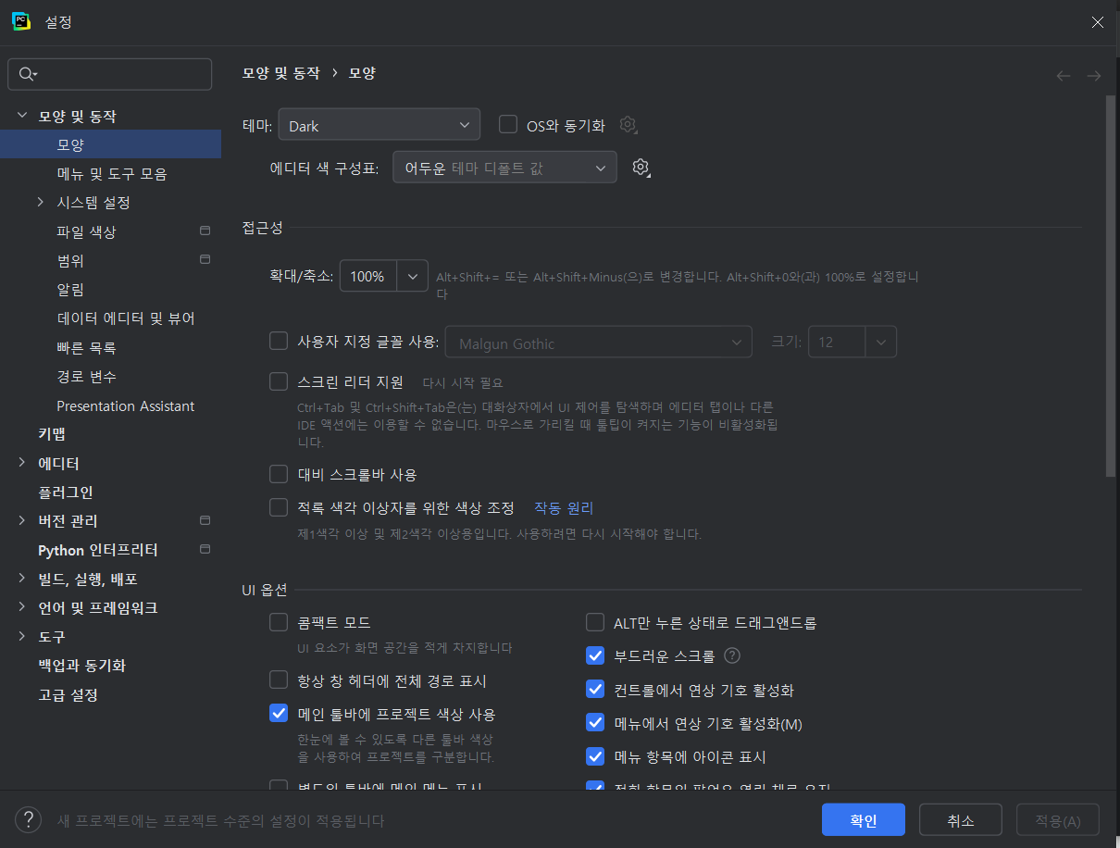
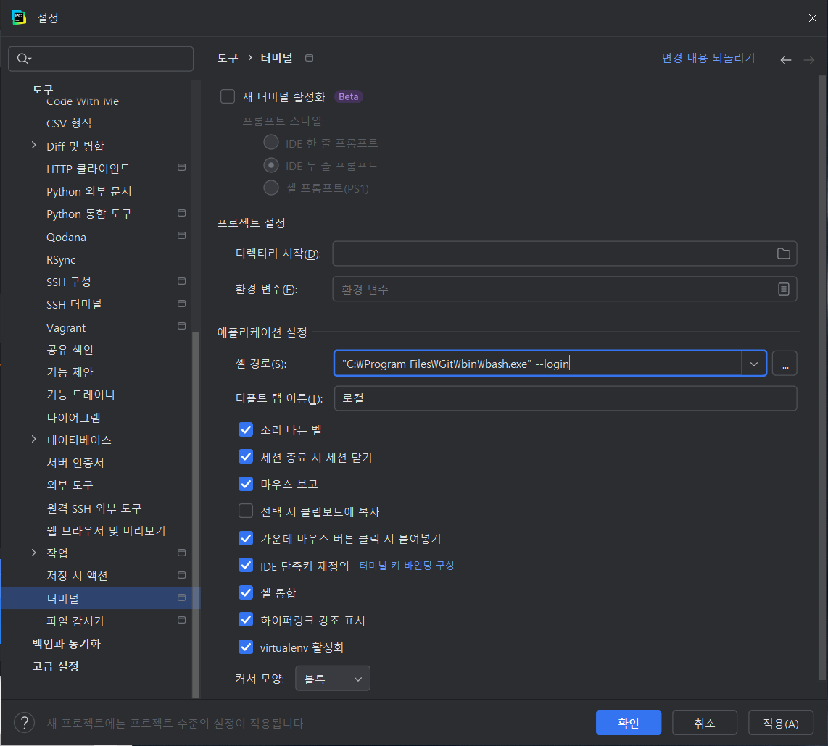
Connect with Python
Python, PyCharm, Git까지
모두 설치된 상태에서 진행
PyCharm에서
설정 -> 도구 -> 터미널 실행
Bash.exe 프로그램을 찾아,셀 경로에 (" ")를 붙이고,
위와 같이 경로를 입력
(--login 필수)

Slide 12
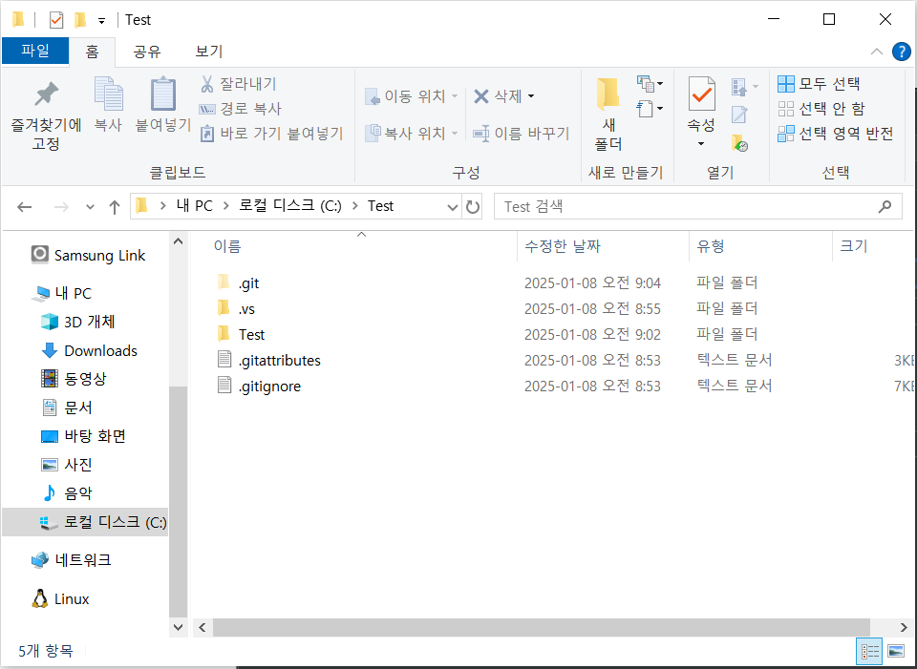
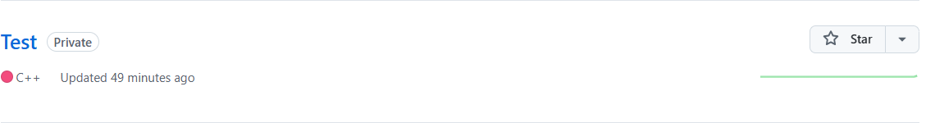
Connect with Python
Repository & File 생성

Slide 13
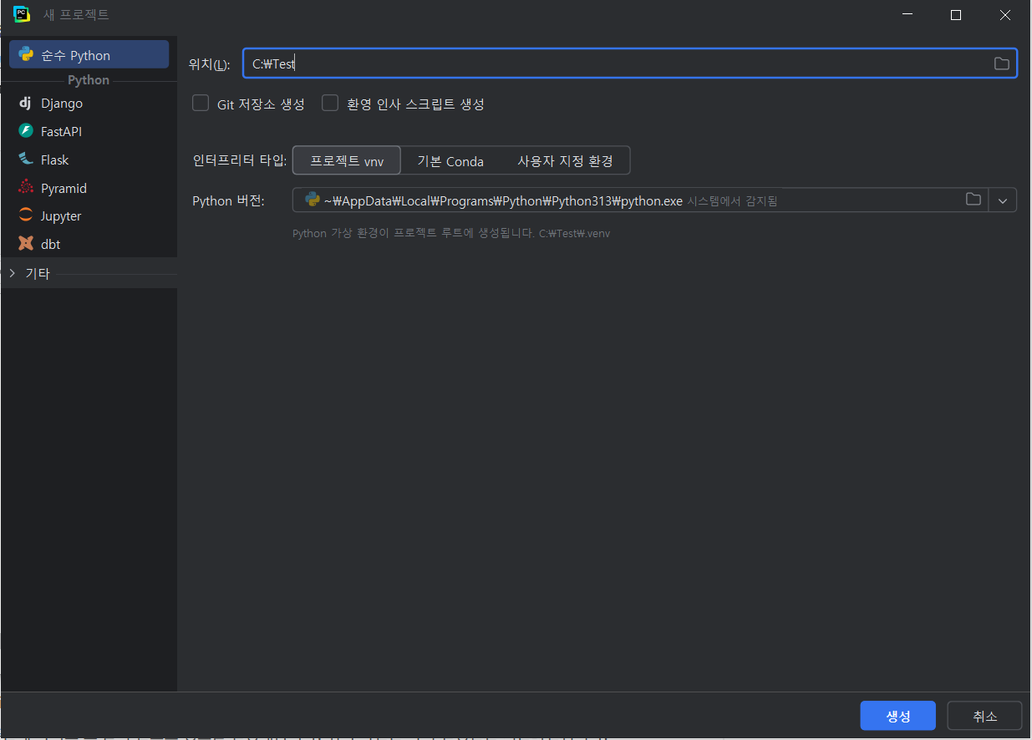
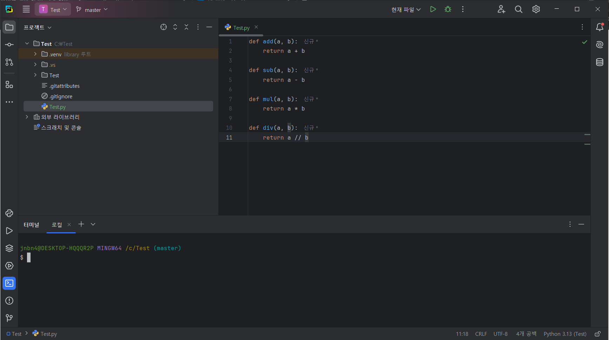
Connect with Python
소스 코드를 만들고,
터미널 실행
Python File을 생성 후,

Slide 14
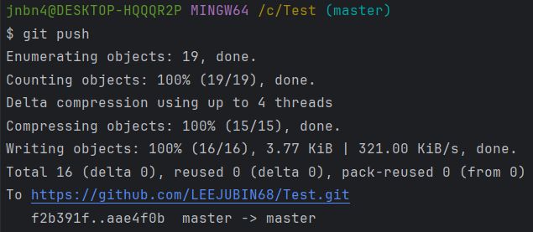
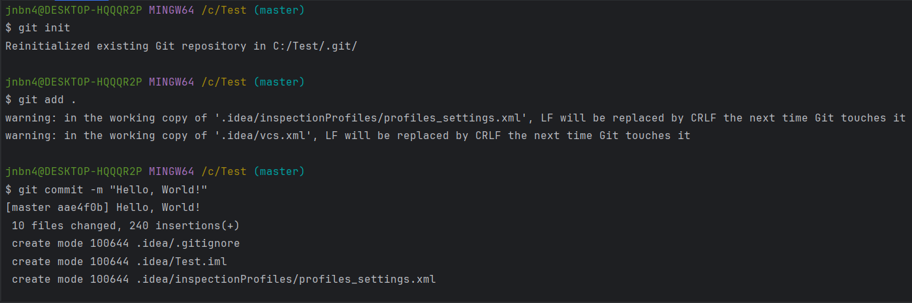
Connect with Python
<-- 파일 업로드
<-- .Git 파일 초기화
<-- 파일들 추가
<-- Commit &
메시지 추가

Slide 15
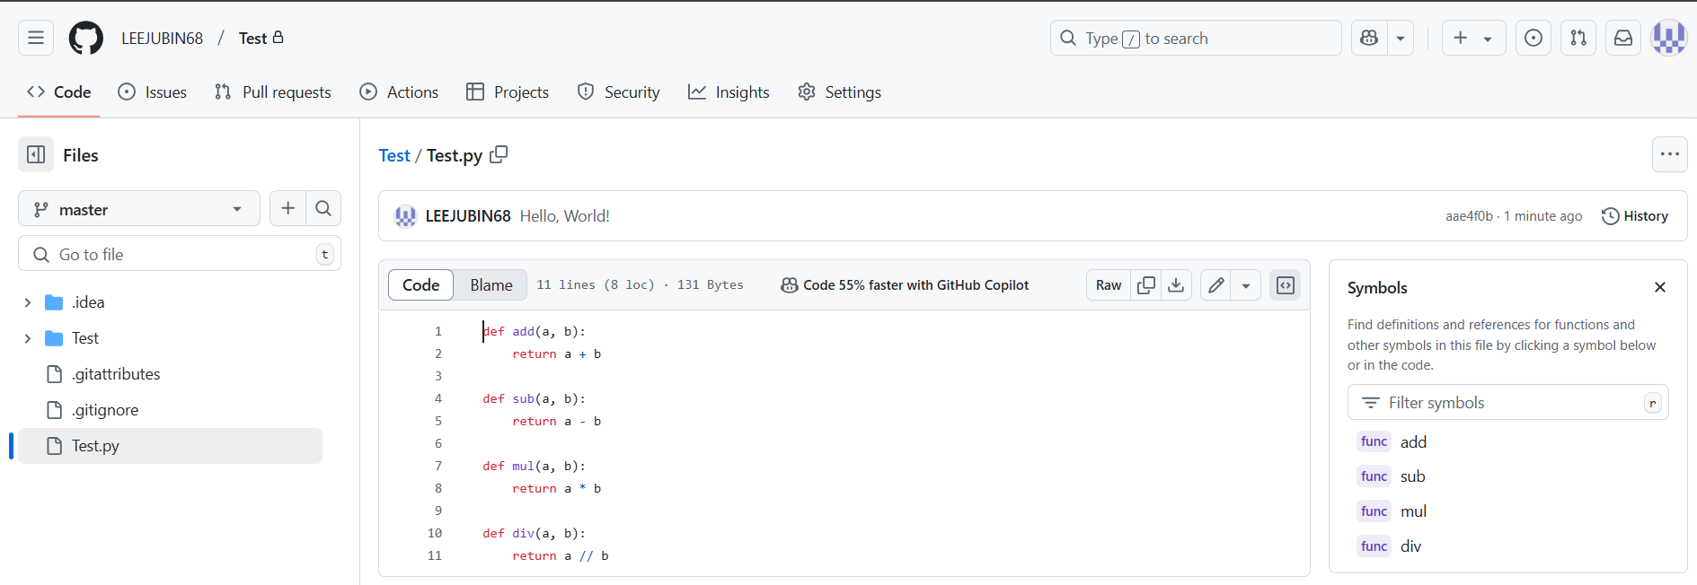
Connect with Python
Github Web Site 접속 후, 파일이 업로드 된 것을 확인

Slide 16
Eclipse
Connect with Visual Studio(C)
Connect with Python
Connect with Eclipse(JAVA)
Connect with Powershell

Slide 17
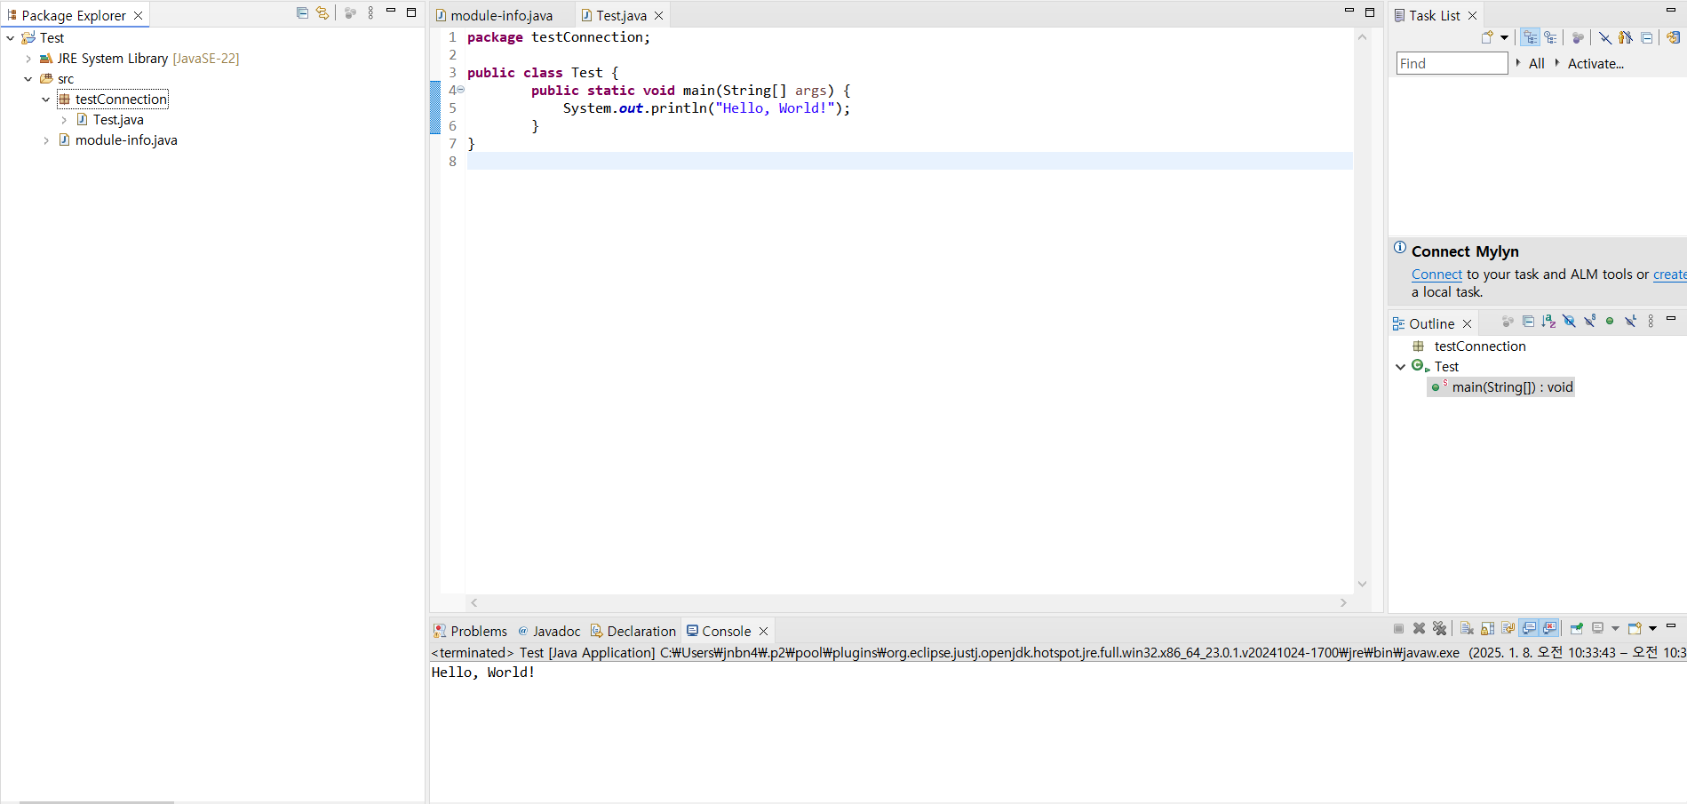
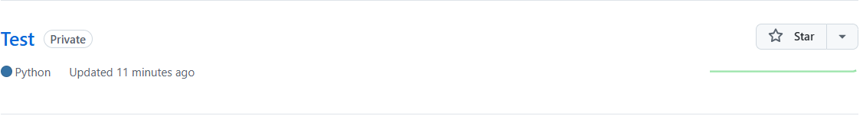
Connect with Eclipse
Repository 생성
임의의 JAVA Class 소스 코드 생성

Slide 18
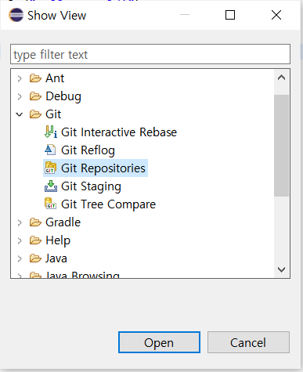
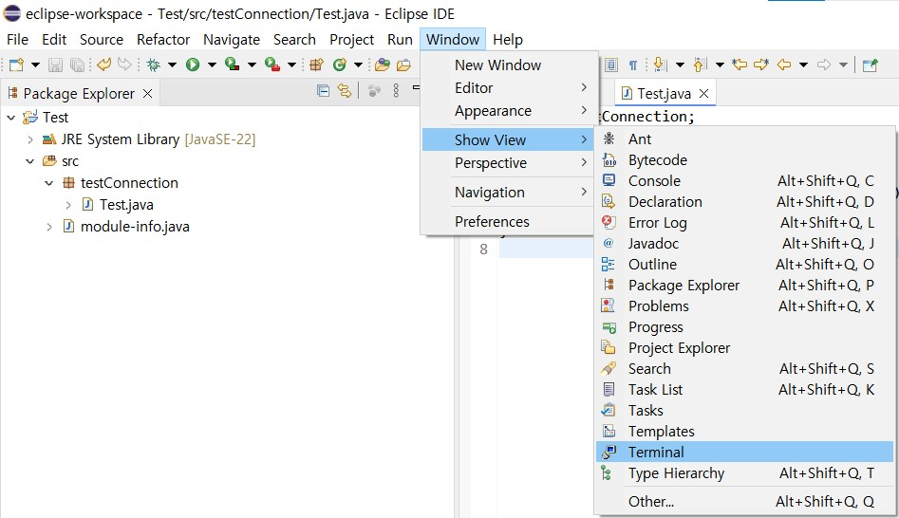
Connect with Eclipse
Window -> Show View -> Other 옵션 선택
Git Repositories 선택

Slide 19
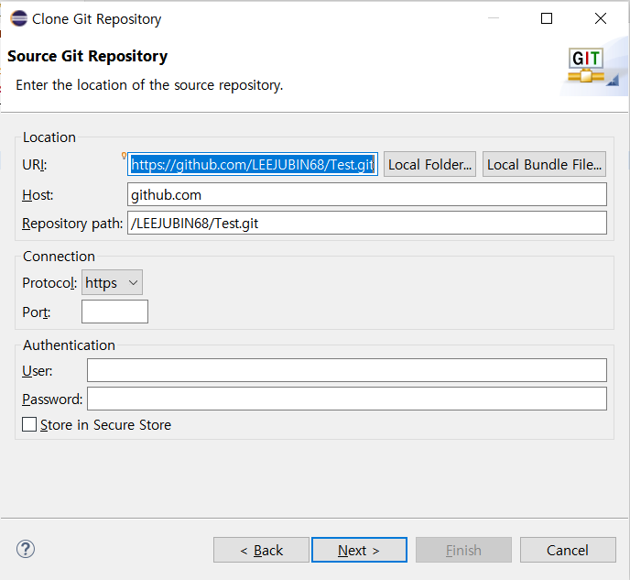
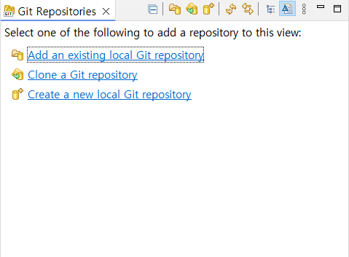
Connect with Eclipse
왼쪽 하단에 Clone a Git Repository 선택
기존에 생성했던 Repository URL을 Clone

Slide 20

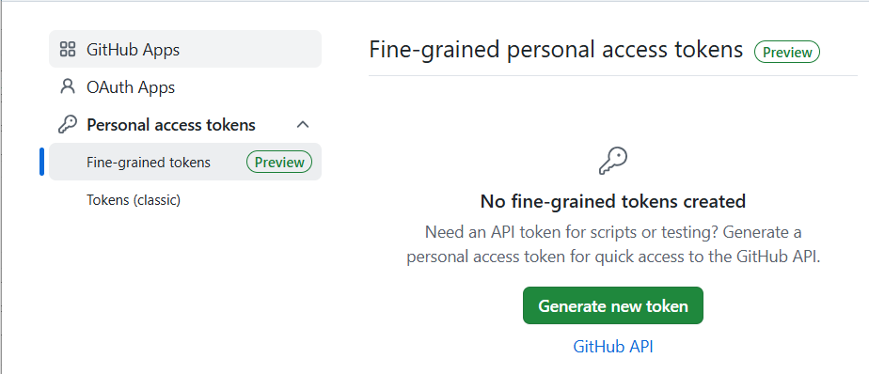
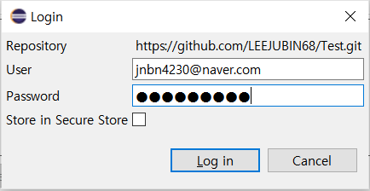
Connect with Eclipse
Github Website에서 프로필을 클릭 후,
Settings -> Developer Settings로 이동
Token 설정으로 이동 후,
Generate New Token 클릭
Login을 진행
Login 오류 대처법(오류가 없다면, p.22로 이동)

Slide 21
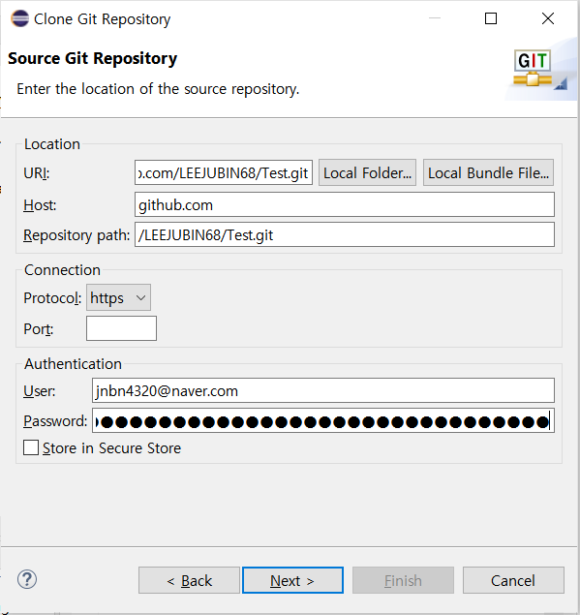
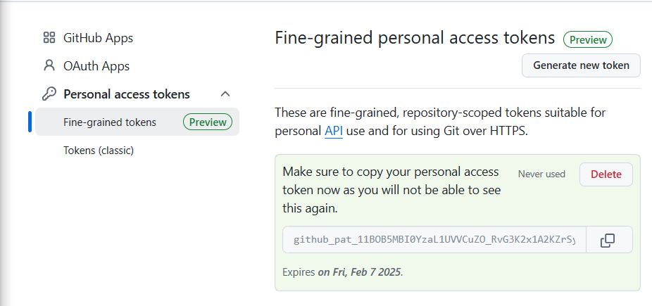
Connect with Eclipse
위의 Token키를 복사 혹은 캡처로 저장해놓고(필수사항)
Password에 키를 복사 후 다시 Login

Slide 22
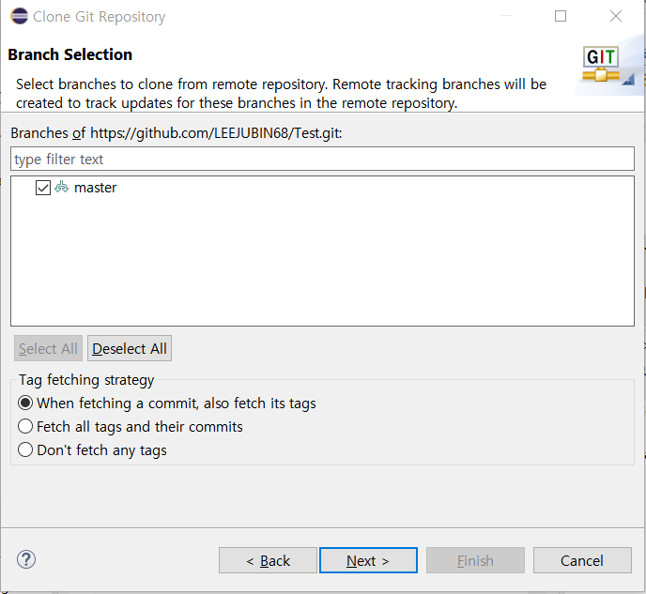
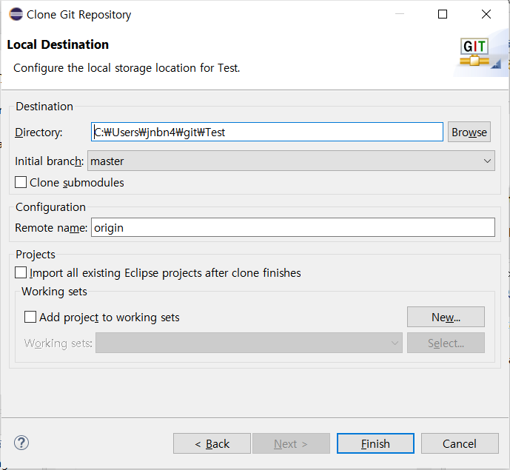
Connect with Eclipse
Login에 성공했다면, 다음과 같은 창이 나오게 됨.
Directory 경로를 다시 확인한 후, Finish 클릭

Slide 23
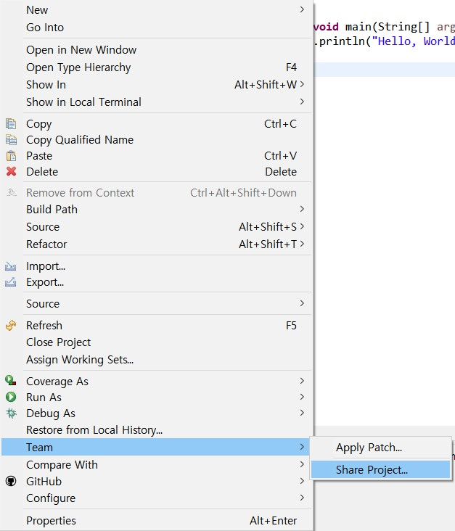
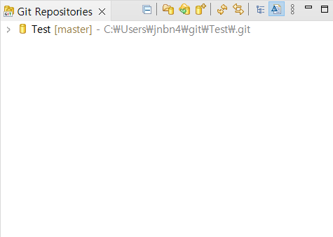
Connect with Eclipse
왼쪽 하단에 Repository가 생성된 것을 볼 수 있음.
프로젝트에서 Team -> Share Project 클릭

Slide 24
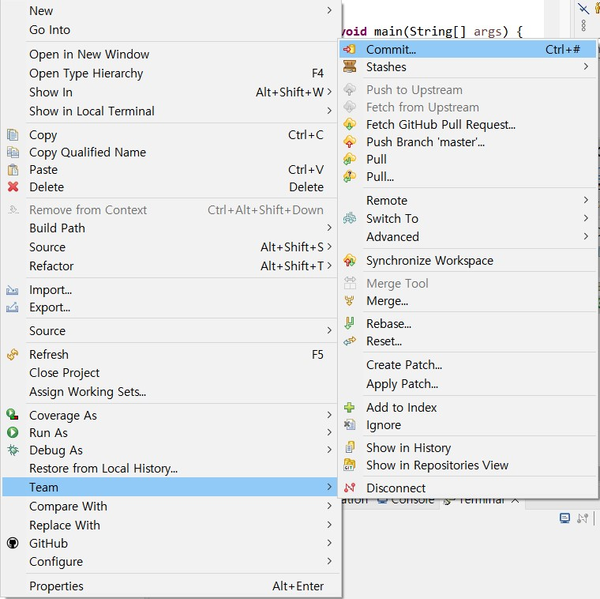
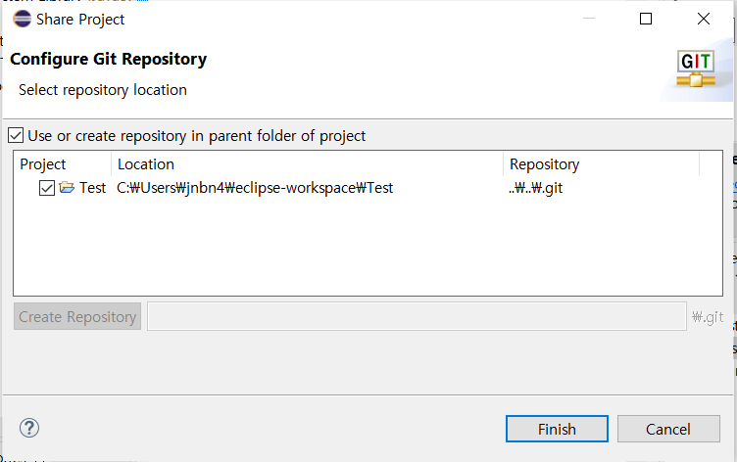
Connect with Eclipse
Finish 클릭
다시 프로젝트에서 오른쪽 마우스 클릭 후,
Team -> Commit 클릭

Slide 25
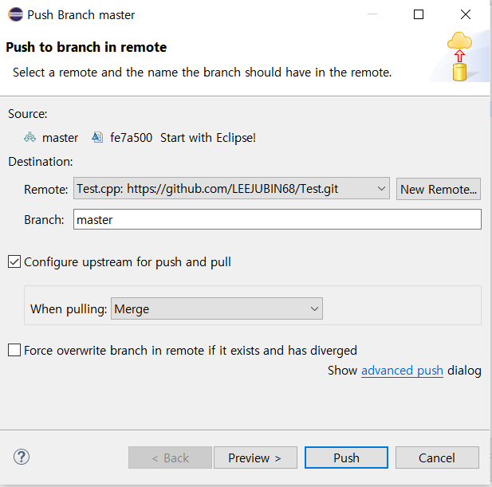
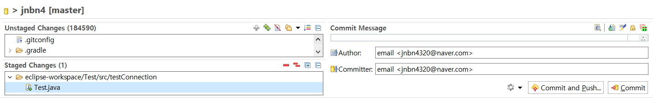
Connect with Eclipse
위와 같은 창 오른쪽 Commit Message에 무작위로
입력 후, Commit 클릭, 이후 "Push HEAD" 버튼이 나오게 되면 클릭
Push HEAD를 클릭하면, 위와 같은 창이 나오고, Push를 클릭하면 업로드 됨.

Slide 26
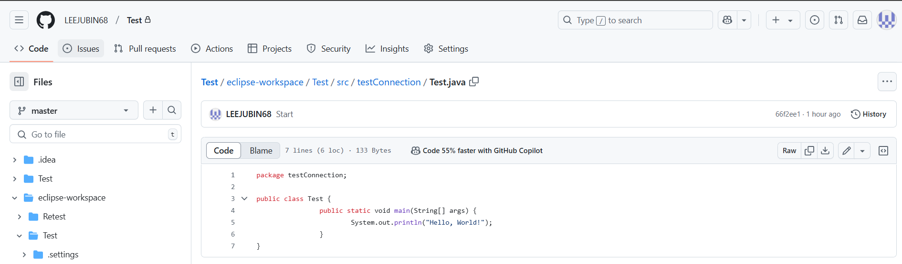
Connect with Eclipse
업로드 된 JAVA 파일 확인.

Slide 27
PowerShell
Connect with Visual Studio(C)
Connect with Python
Connect with Eclipse(JAVA)
Connect with Powershell

Slide 28
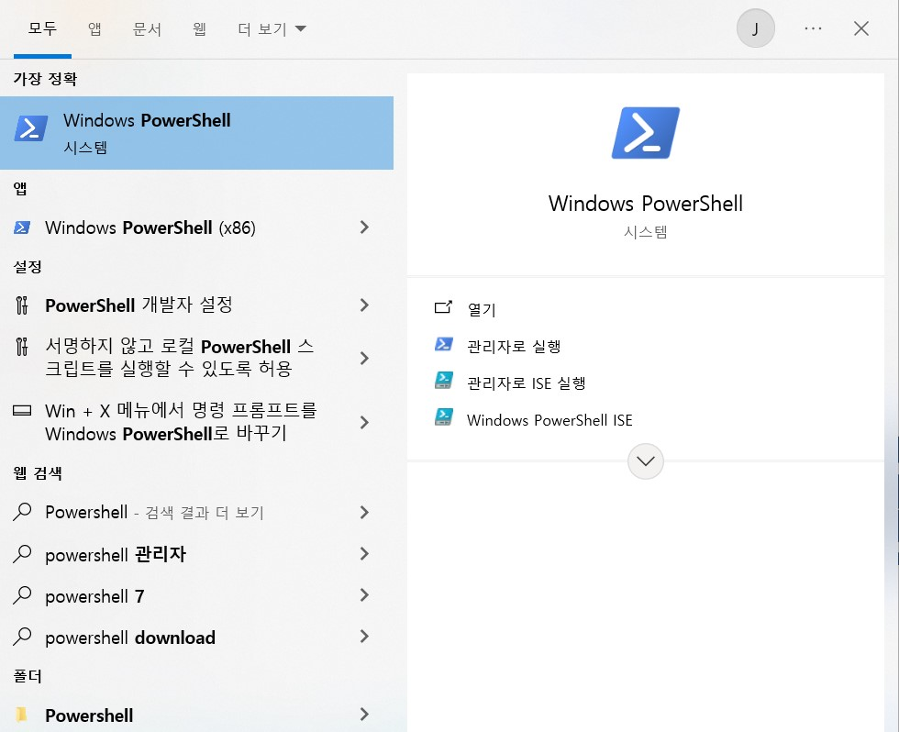
Connect with PowerShell
명령 프롬포트가 아닌, PowerShell 실행

Slide 29
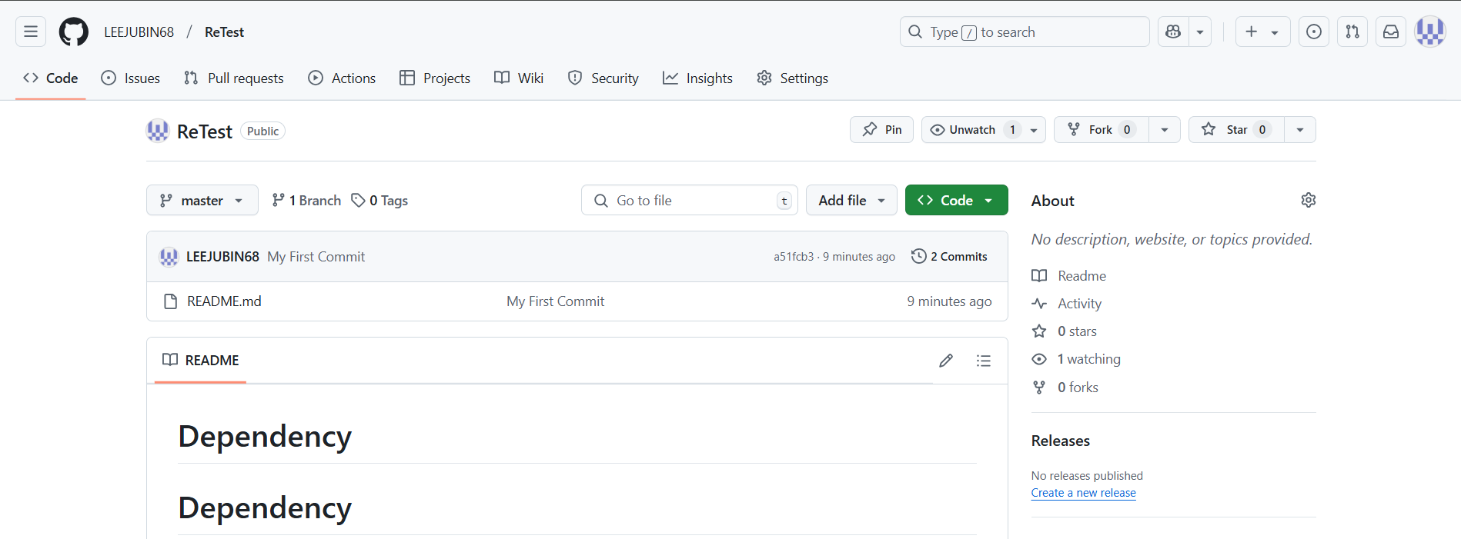
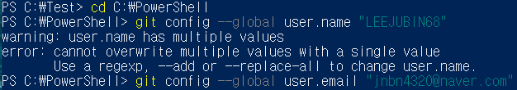
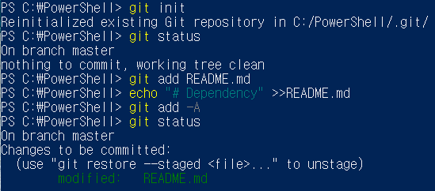
Connect with PowerShell
임의의 파일을 생성하고, 해당 파일로 디렉토리 이동
사용자 이름 생성(이미 입력되었다면, 다음과 같이 오류)
사용자 이메일 정보 생성
.Git파일 초기화
Git 저장소 상태 확인
Git 저장소에 README.md 파일을 임의로 생성
README.md 파일에 "Dependency" 입력
Git 저장소에 있는 모든 파일들을 추가
Git 저장소 상태 재확인(README.md 파일 생성 완료)

Slide 30

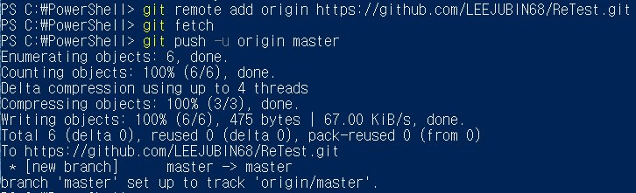
Connect with PowerShell
Git Commit 및 메시지 작성
사용자 이름 생성(이미 입력되었다면, 다음과 같이 오류)
Git URL 복사 후, 다음과 같이 진행
패치 완료
저장소 Push 및 업로드 완료

Slide 31
Connect with PowerShell
기존에 생성했던 'Dependency' 문자가 입력되어 있고, README.md
파일이 생성 및 업로드 되어있는 것을 확인

Slide 32
Reference Meterials
With Visual Studio: https://kimbrain.tistory.com/24
With Python: https://books-mate.tistory.com/4
With Eclipse: https://jyeon.tistory.com/4, https://sy-blog.tistory.com/142, https://hanyda.tistory.com/36
With Powershell: https://blue-boy.tistory.com/210

